Slide 1










CHỦ ĐỀ 3 - BÀI 13
MỘT SỐ NGUYÊN LIỆU

Slide 2

TRÒ CHƠI
AI THÔNG MINH HƠN

Slide 3
LUẬT CHƠI !
Trong thời gian 1 phút, các đội sẽ quan sát các hình ảnh và hãy viết tên các vật liệu xuất hiện vào bảng phụ. Đội viết được nhiều nhất và đúng nhất sẽ là đội chiến thắng. Đội chiến thắng có quyền nói với đội còn lại là “Tôi thông minh hơn!”.

Slide 4


Slide 5





Vật liệu
Nguyên liệu
Gang
Thủy tinh
Nhựa PVC
Nhôm
Gỗ
Đá vôi
Quặng sắt
Cát
Dầu mỏ

Slide 6

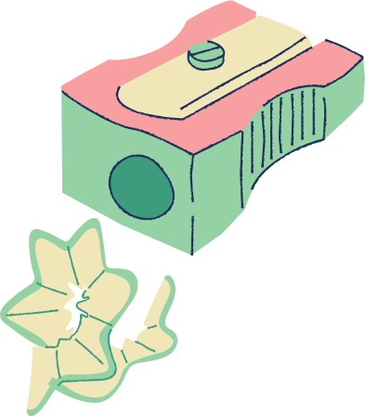







I. Các loại nguyên liệu
Nguyên liệu được con người lấy từ tự nhiên để chế biến gồm các loại đất, đá, quặng, dầu mỏ…

Slide 7


HOẠT ĐỘNG NHÓM
HS dựa vào nguồn gốc của các nguyên liệu, thảo luận nhóm và sắp xếp các nguyên liệu sau vào bảng cho phù hợp.

Slide 8












Nguyên liệu tự nhiên
Nguyên liệu nhân tạo

Slide 9
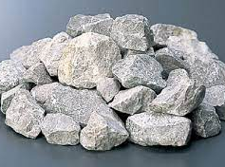
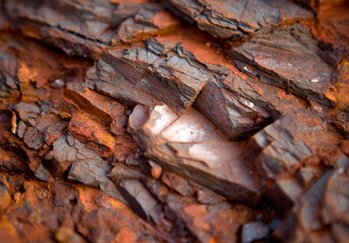
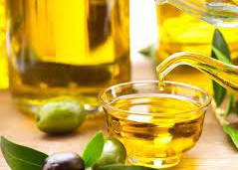
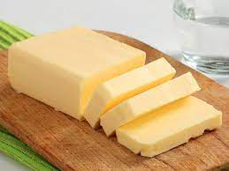

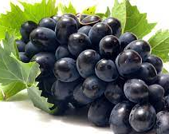
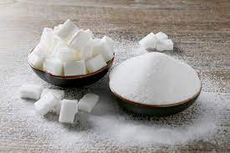
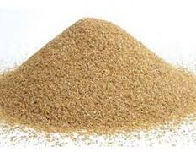
Đá vôi
Quặng sắt
Dầu oliu
Bơ
Cát
Nước biển
Nho
Đường

Slide 10
Nguyên liệu tự nhiên
Nguyên liệu nhân tạo
  Đá vôi.
  Quặng sắt.
  Nước biển.
  Cát.
  Quả nho.
  Dầu oliu.
  Bơ.
  Đường.

Slide 11
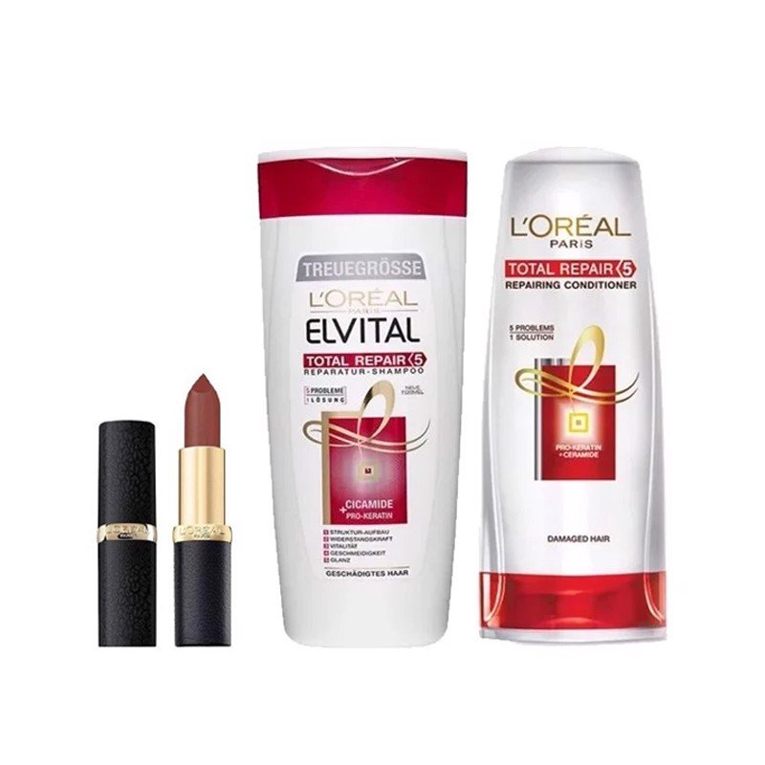


Slide 12

HOẠT ĐỘNG NHÓM
Cho các hóa chất và dụng cụ cần thiết: Đá vôi, hydroclohidric acid, nước, đinh sắt, ống nghiệm, ống hút, đĩa thủy tinh, kẹp gỗ …
Yêu cầu: Hãy thảo luận nhóm đề xuất phương án, rồi tiến hành thí nghiệm để tìm hiểu tính chất của đá vôi và hoàn thành phiếu học tập 2.

Slide 13


THUYẾT TRÌNH

Slide 14
HOẠT ĐỘNG NHÓM
Nghiên cứu thông tin trong SGK hoặc intermet để hoàn thành bảng thành phần, ứng dụng của đá vôi và quặng sắt trong phiếu học tập 2.

Slide 15
THUYẾT TRÌNH

Slide 16
BẢNG. THÀNH PHẦN, ỨNG DỤNG CỦA ĐÁ VÔI VÀ QUẶNG SẮT
 | ĐÁ VÔI | QUẶNG SẮT
Thành phần chủ yếu
Tập trung chủ yếu thuộc vùng nào ở nước ta
Các ứng dụng chính
Calcium carbonate
Các oxit sắt
các tỉnh phía Bắc và Bắc Trung bộ
(Ninh Bình, Thanh Hóa…)
Thái Nguyên, Cao Bằng, Hà Tĩnh…
- Sản xuất vôi sống.
- Làm đường, làm bê tông.
- Dùng trong sản xuất cao su, xà phòng, …
Dùng chế tạo gang và thép.

Slide 17

NHIỆM VỤ Ở NHÀ
Tìm hiểu các tác động của việc khai thác nguyên liệu tới môi trường; đề xuất cách sử dụng nguyên liệu đó hiệu quả và đảm bảo phát triển bền vững và trình bày sản phẩm dưới dạng sơ đồ tư duy, video, ppt.

Slide 18

NHIỆM VỤ CỤ THỂ
Nhóm 1,3:
Tìm hiểu tác động của việc khai thác đá vôi tới môi trường và đề xuất cách sử dụng nguyên liệu đó hiệu quả, đảm bảo phát triển bền vững.
Nhóm 2,5:
Tìm hiểu tác động của việc khai thác quặng sắt tới môi trường và đề xuất cách sử dụng nguyên liệu đó hiệu quả, đảm bảo phát triển bền vững.
Nhóm 4,6:
Tìm hiểu tác động của việc khai thác quặng nhôm tới môi trường và đề xuất cách sử dụng nguyên liệu đó hiệu quả, đảm bảo phát triển bền vững.

Slide 19
THUYẾT TRÌNH

Slide 20







Cách sử dụng nguyên liệu hiệu quả và đảm bảo phát triển bền vững
- Sử dụng tối đa chất thải công nghiệp, chất thải dân dụng làm nguyên liệu để sản xuất vật liệu xây dựng thay cho nguyên liệu tự nhiên.
- Hạn chế xuất khẩu nguyên liệu thô mà nên đầu tư công nghệ sản xuất những sản phẩm có giá trị.
- Quy hoạch khai thác nguyên liệu quặng, đá vôi theo công nghệ hiện đại, quy trình khép kín, ... để tăng hiệu suất khai thác tài nguyên và bảo vệ môi trường.

Slide 21
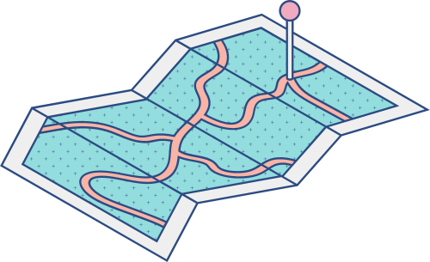





LUYỆN TẬP
Hãy cho biết đâu là nguyên liệu tự nhiên, đâu là nguyên liệu nhân tạo trong các quá trình sau:
1. Nước biển được dùng để sản xuất muối ăn.
2. Đá vôi được dùng để sản xuất xi măng.
3. Thân mía được dùng để sản xuất đường ăn.
4. Đường ăn được sử dụng để sản xuất bánh, kẹo.
5. Đất sét được sử dụng để sản xuất gạch, ngói.
6. Quặng bôxit được dùng để sản xuất nhôm.
7. Thân cây gỗ được dùng để sản xuất giấy.
8. Dầu oliu được dùng để sản xuất mĩ phẩm.
9. Muối Kali nitrat được dùng để sản xuất phân bón hóa học.
10. Cát được dùng để sản xuất thủy tinh.

Slide 22



VẬN DỤNG
Em có thể làm được những sản phẩm nào khi sử dụng các chất thải sinh hoạt làm nguyên liệu.

